Slide 1

磁 场
第三章

Slide 2
学案4 通电导线在磁场中受到的力
目标定位
1.知道安培力的概念，会用左手定则判定安培力的方向.
2.学会用公式F＝BIL计算B与I垂直和平行两种情况下安培力的大小.
3.了解磁电式电流表的基本构造及工作原理.

Slide 3
知识探究
自我检测

Slide 4
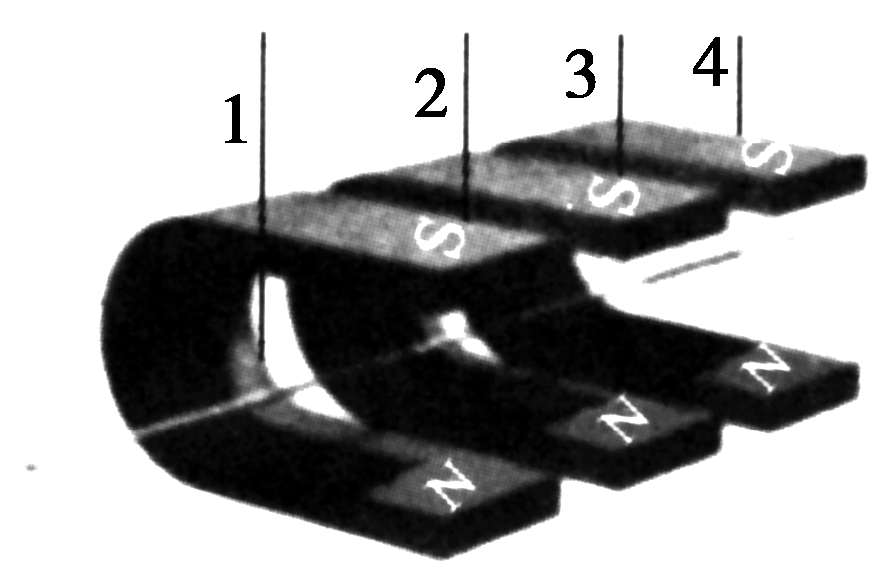
一、安培力的方向
知识探究
问题设计
按照如图1所示进行实验.
图1

Slide 5
1.上下交换磁极的位置以改变磁场方向，导线受力的方向是否改变？
答案 受力的方向改变；
2.改变导线中电流的方向，导线受力的方向是否改变？
答案 受力的方向改变；
3.通过实验说明：安培力的方向与磁场方向、电流方向有怎样的关系？
答案 安培力的方向与磁场方向、电流方向的关系满足左手定则.

Slide 6
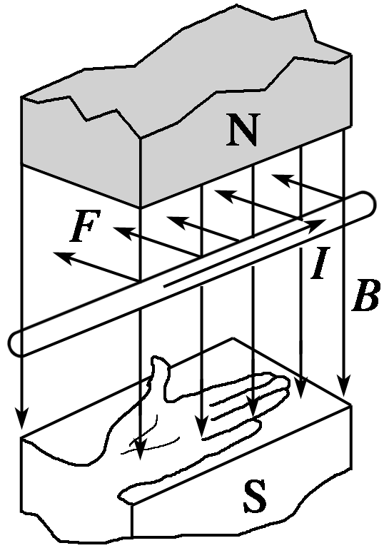
要点提炼
1.安培力方向、磁场方向、电流方向三者之间满足左手定则：伸开左手，使拇指与其余四个手指 ，并且都与手掌在 ；让磁感线从掌心 ，并使四指指向 的方向，这时拇指所指的方向就是 .如图2所示：
垂直
同一个平面内
进入
电流
通电导线在磁
图2
场中所受安培力的方向

Slide 7
说明：(1)F⊥B，F⊥I，即F垂直于 .
(2)磁场方向和电流方向不一定垂直.用左手定则判断安培力方向时，磁感线只要从掌心进入即可，不一定垂直穿过掌心.
B、I决定的平面
2.判断电流磁场方向用 定则(右手螺旋定则)，确定通电导体在磁场中的受力方向用 定则.
安培
左手

Slide 8
延伸思考
电流周围可以产生磁场，磁场又会对放在其中的电流产生力的作用，如果有两条相互平行、距离很近的通电直导线，它们之间是否有力的作用？若有力的作用，同向电流之间的作用力如何？反向电流之间的作用力如何？
答案 有力的作用，同向电流相互吸引，反向电流相互排斥.

Slide 9
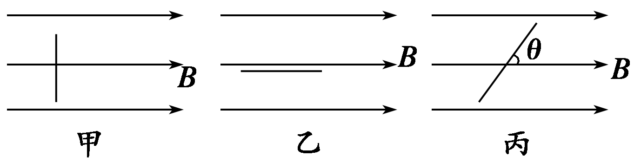
二、安培力的大小
问题设计
如图3所示，通电导体放在磁感应强度为B的磁场中，已知导体中电流为I，导体长度为L.
图3

Slide 10
1.当导体垂直磁场方向放置时，如图甲所示，导体所受作用力是多大？
答案 F＝IBL
2.当导体平行于磁场方向放置时，如图乙所示，导体所受作用力为多大？
答案 0.

Slide 11
3.当导体与磁场方向的夹角为θ时，如图丙所示，导体所受作用力是多大？
答案 将B分解到平行导体方向和垂直导体方向的分量，分别研究B的两个分量对导体的作用，可得出F＝ILBsin θ.

Slide 12
要点提炼
1.安培力大小的计算公式F＝ ，θ为磁感应强度方向与导线方向的夹角.
(1)当θ＝90°，即B与I垂直时，F＝ ；
(2)当θ＝0°即B与I平行时，F＝ .
ILBsin θ
ILB
0

Slide 13
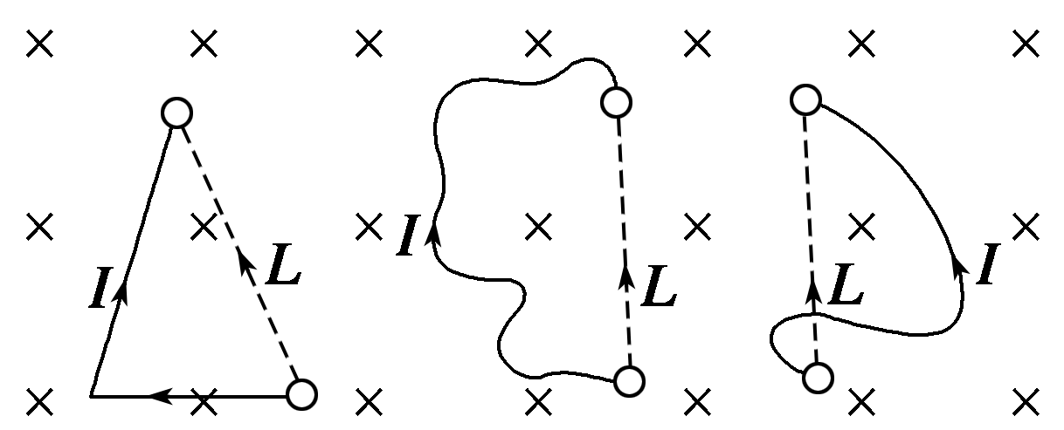
2.当导线与磁场垂直时，弯曲导线的有效长度L，等于连接两端点直线的长度(如图4所示)；相应的电流沿L由始端流向末端.
图4

Slide 14
三、磁电式电流表
问题设计
1.磁电式电流表的基本组成部分是什么？磁电式电流表的原理是什么？
答案 最基本的组成部分是磁铁和放在磁铁两极之间的线圈.其原理是通电线圈在磁场中受安培力而转动.
2.指针偏转的角度与通入的电流大小有怎样的关系？
答案 指针偏转的角度与通入的电流大小成正比.

Slide 15
3.能否利用磁电式电流表确定电流方向？
答案 能.线圈中的电流方向改变时，安培力的方向随着改变，指针的偏转方向也随着改变.所以，根据指针的偏转方向，就可以确定被测电流的方向.

Slide 16
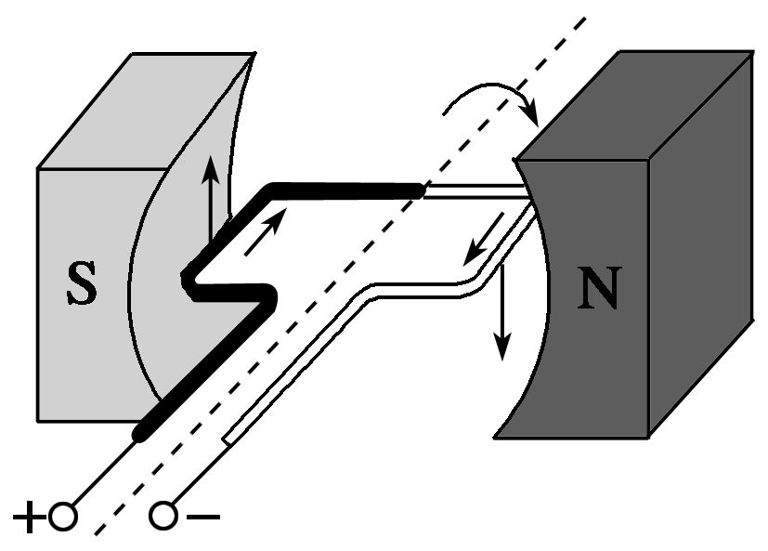
要点提炼
1.磁电式电流表的构造：磁性很强的 、圆柱形铁芯、铝框及绕在铝框上的 .如图5所示：
磁铁
线圈
图5

Slide 17
2.磁电式电流表的工作原理：①通电线圈在磁场中受到 作用而偏转，电流方向改变时，安培力的方向随着改变，指针偏转方向也随着改变.②电流越大，安培力就越 ，指针偏转角度越 .
3.优点： ，可以测出很弱的电流.
缺点：线圈的导线 ，允许通过的电流 (几十微安到几毫安)
安培力
大
大
灵敏度高
很细
很弱

Slide 18
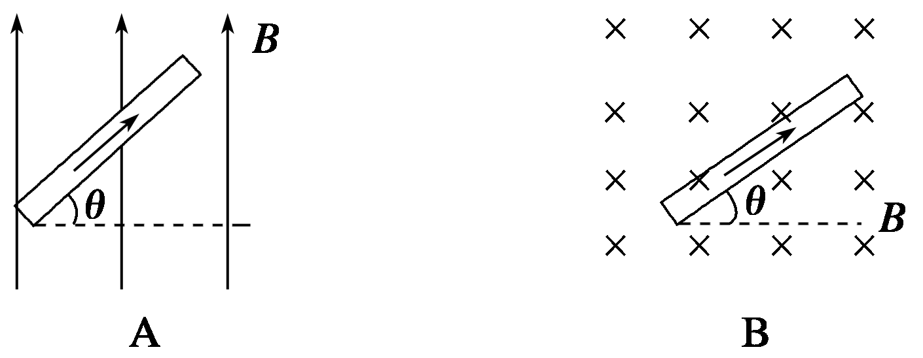
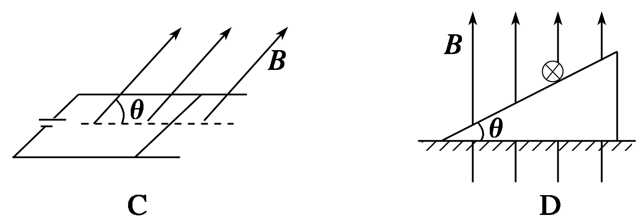
典例精析
一、安培力的大小和方向
例1 长度为L、通有电流为I的直导线放入一匀强磁场中，电流方向与磁场方向如图所示，已知磁感应强度为B，对于下列各图中，导线所受安培力的方向如何？大小是多大？

Slide 19
解析 A图中，由左手定则可判断出导线所受力的方向为垂直纸面向外，因导线不和磁场垂直，故将导线投影到垂直磁场方向上，导线所受力大小为F＝BILcos θ；
B图中，由左手定则可判断出导线所受力的方向为垂直导线斜向左上方，因导线和磁场方向垂直，导线所受力大小为F＝BIL；
C图中，由左手定则可判断出导线所受力的方向为垂直导线斜向左上方，因导线和磁场方向垂直，故导线所受力大小为F＝BIL；

Slide 20
D图中，由左手定则可判断出导线所受力的方向为水平向右，导线所受力大小为F＝BIL.
答案 垂直纸面向外，BILcos θ；垂直导线斜向左上方，BIL；垂直导线斜向左上方，BIL；水平向右，BIL.

Slide 21
规律总结 1.判断安培力的方向，要先明确磁场的方向和电流的方向，用左手定则判断，不要“习惯性”地错用右手.实际上左手定则揭示了磁感应强度、电流、安培力这三个物理量方向之间的关系.
2.当磁场方向与电流方向垂直时安培力F＝ILB，如果磁场方向和电流方向不垂直，公式应变为F＝ILB⊥，B⊥是B在垂直于电流方向的分量.
3.如果通电导线是弯曲的，则要用其等效长度代入公式计算.

Slide 22
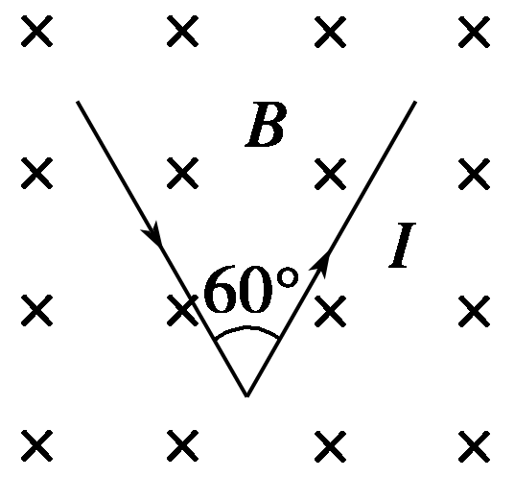
例2 如图6所示，长为2l的直导线折成边长相
等、夹角为60°的V形，并置于与其所在平面相
垂直的匀强磁场中，磁感应强度为B.当在该导
线中通以电流强度为I的电流时，该V形通电导
线受到的安培力大小为( )
A.0 B.0.5BIl
C.BIl D.2BIl
图6

Slide 23
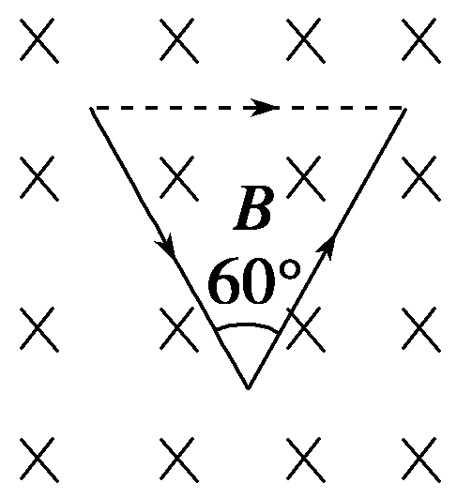
解析 V形通电导线的等效长度为图中虚线部分，所以F＝BIl，故选C.
答案 C

Slide 24
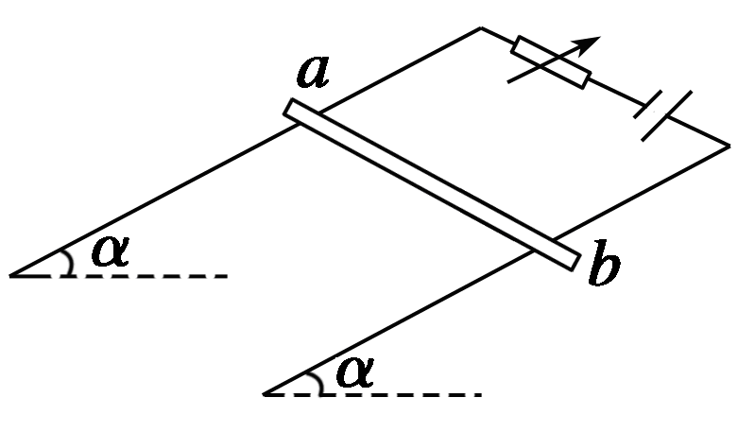
二、通电导体的综合受力分析问题
例3 如图7所示，光滑导轨与水平面成α
角，导轨宽为L.有大小为B的匀强磁场，
方向垂直导轨面，金属杆长为L，质量为
m，水平放在导轨上.当回路中通过电流时，金属杆正好能静止.求：电流的大小为多大？磁感应强度的方向如何？
图7

Slide 25
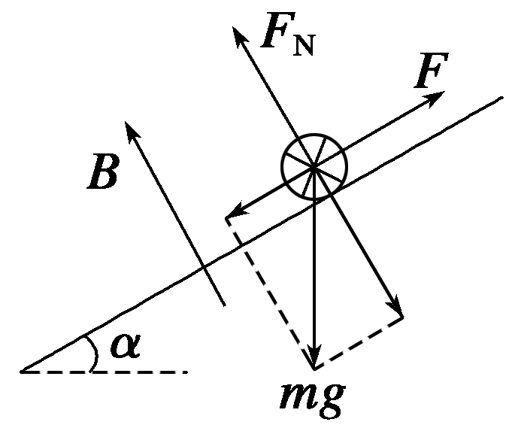
解析 在解这类题时必须画出截面图，只有在
截面图上才能正确表示各力的准确方向，从而
弄清各矢量方向间的关系.因为B垂直轨道面，
又金属杆处于静止状态，所以F必沿斜面向上，由左手定则知，B垂直导轨面向上.

Slide 26
方法点拨 在实际分析中，安培力、电流方向以及磁场方向构成一个空间直角坐标系，在空间判断安培力的方向有很大的难度，所以在判断一些复杂的安培力方向时都会选择画侧视图的方法，这样使得难以理解的空间作图转化成易于理解的平面作图.

Slide 27
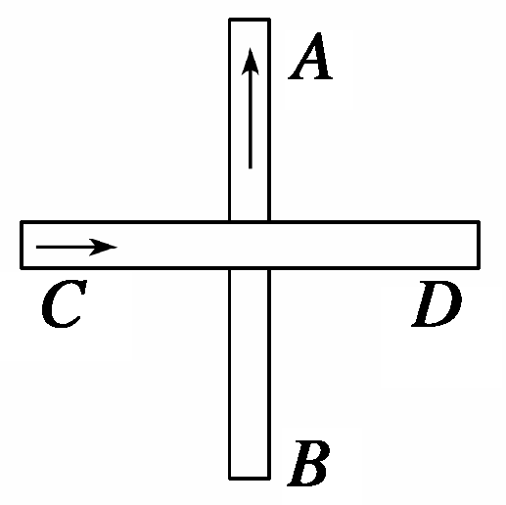
三、安培力作用下导体运动方向的判断
例4 如图8所示，两条导线相互垂直，但相隔
一段距离.其中AB固定，CD能自由活动，当直
线电流按图示方向通入两条导线时，导线CD将
(从纸外向纸里看)( )
A.顺时针方向转动同时靠近导线AB
B.逆时针方向转动同时离开导线AB
C.顺时针方向转动同时离开导线AB
D.逆时针方向转动同时靠近导线AB
图8

Slide 28
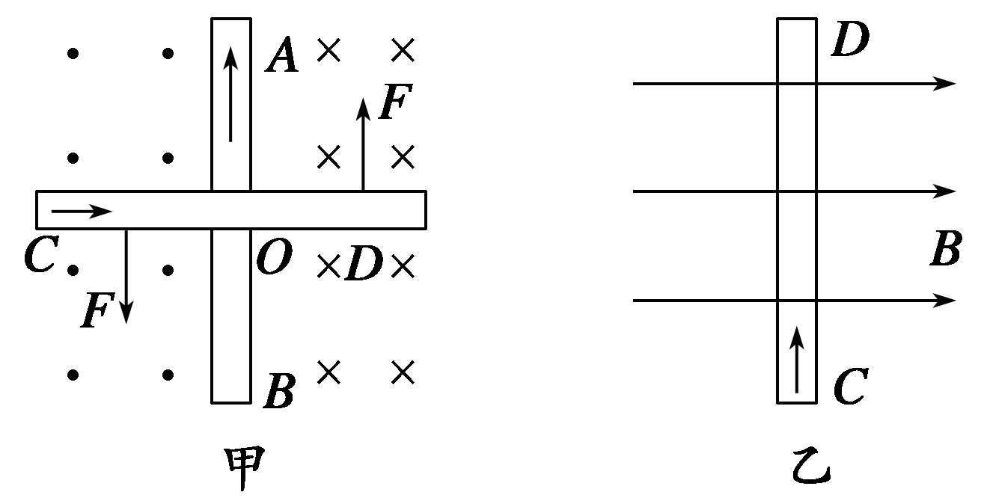
解析 据电流元分析法，把电流CD等效成CO、OD两段电流.由安培定则画出CO、OD所在位置的AB电流的磁场，由左手定则可判断CO、OD受力如图甲所示，可见导线CD逆时针转动.

Slide 29
由特殊位置分析法，让CD逆时针转动90°，如图乙，并画出CD此时位置AB电流的磁感线分布，据左手定则可判断CD受力垂直于纸面向里，可见导线CD靠近导线AB.
答案 D

Slide 30
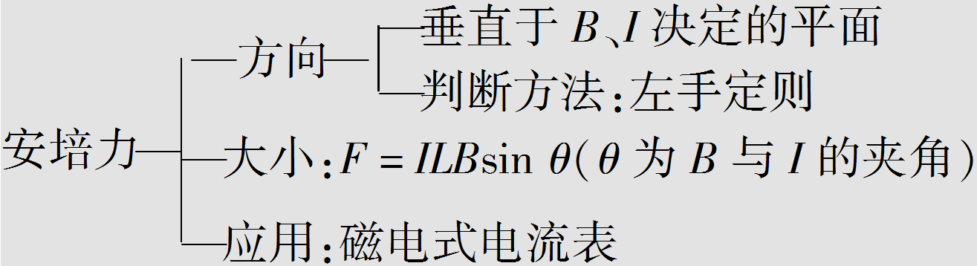

课堂要点小结

Slide 31
1
2
3
4
自我检测
1.(对安培力的理解)关于通电直导线在匀强磁场
中所受的安培力，下列说法正确的是( )
A.安培力的方向可以不垂直于直导线
B.安培力的方向总是垂直于磁场的方向
C.安培力的大小与通电直导线和磁场方向的夹角无关
D.将直导线从中点折成直角，安培力的大小一定变为原
来的一半

Slide 32
1
2
3
4
解析 安培力的方向始终与电流方向和磁场方向垂直，选项A错误，选项B正确；
由F＝BILsin θ可知，安培力的大小与通电直导线和磁场方向的夹角有关，选项C错误；
将直导线从中点折成直角时，因磁场与导线的夹角未知，则安培力的大小不能确定，选项D错误.
答案 B

Slide 33
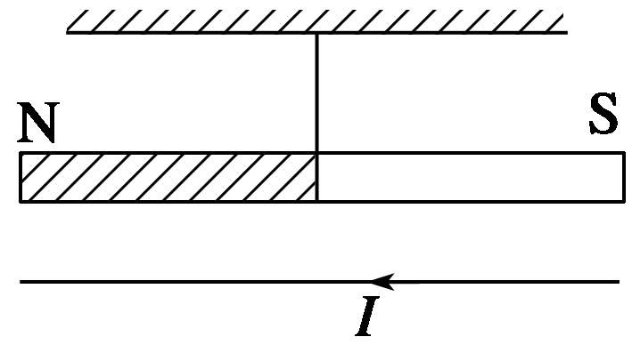
1
2
3
4
2.(安培力作用下导体或磁体运动方向的判定)如图9所示，在南北方向安放的长直导线的正上方用细线悬挂一条形小磁铁，当导线中通入图示的电流I后，下列说法正确的是( )
图9
A.磁铁N极向里转，悬线所受的拉力小于磁铁所受的重力
B.磁铁N极向外转，悬线所受的拉力小于磁铁所受的重力
C.磁铁N极向里转，悬线所受的拉力大于磁铁所受的重力
D.磁铁N极向外转，悬线所受的拉力大于磁铁所受的重力

Slide 34
1
2
3
4
解析 由条形磁铁的磁场分布，并由左手定则，可知导线左半部分受到安培力方向垂直纸面向外，右半部分安培力方向垂直纸面向里，由牛顿第三定律得磁铁左半部分受到安培力方向垂直纸面向里，右半部分安培力方向垂直纸面向外，因此条形磁铁N极向里转.当转过90°时导线受力竖直向上，则磁铁受力竖直向下，导致悬线所受的拉力大于磁铁所受的重力，故C正确.
答案 C

Slide 35
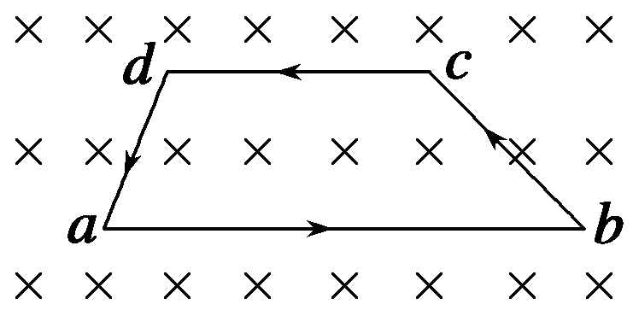
1
2
3
4
3.(安培力大小的计算)如图10所示，四边形的通电闭合线框abcd处在垂直线框平面的匀强磁场中，它受到磁场力的合力( )
A.竖直向上
B.方向垂直于ad斜向上
C.方向垂直于bc斜向上
D.为零
D
图10

Slide 36
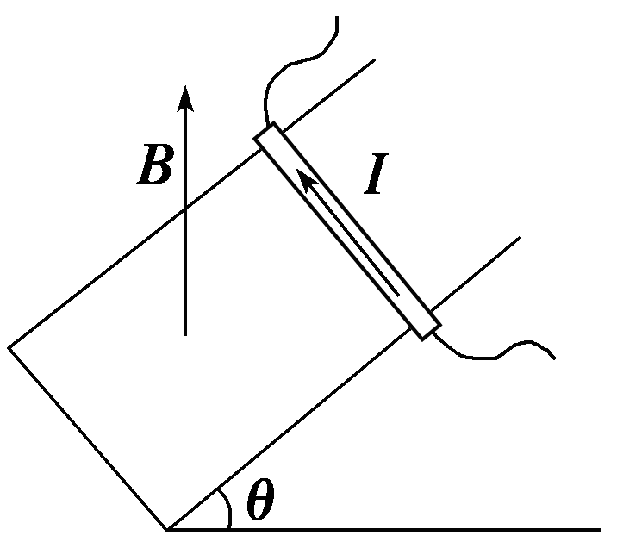
1
2
3
4
4.(通电导体的综合受力分析问题)一根长L＝0.2 m的金属棒放在倾角θ＝37°的光滑斜面上，并通过I＝5 A的电流，方向如图11所示，整个装置放在磁感应强度B＝0.6 T竖直向上的匀强磁场中，金属棒恰能静止在斜面上，则该棒的重力为多少？(sin 37°＝0.6)
图11

Slide 37
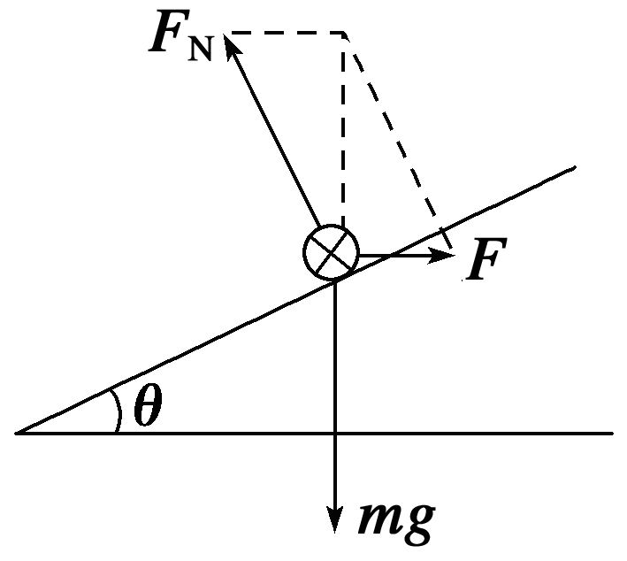
1
2
3
4
解析 从侧面对棒受力分析如图，安培力的方向由左手定则判出为水平向右，
F＝ILB＝5×0.2×0.6 N＝0.6 N.
由平衡条件得重力
答案 0.8 N

Slide 38
更多精彩内容请登录
谢谢观看
www.91taoke.com

